Slide 1
KAMO NAKON OSNOVNE ŠKOLE?
Izbor zanimanja
Školska pedagoginja:Ana Šamarija
OŠ Ludbreg
Veljača 2021.godine

Slide 2
KOJA JE RAZLIKA

Slide 6
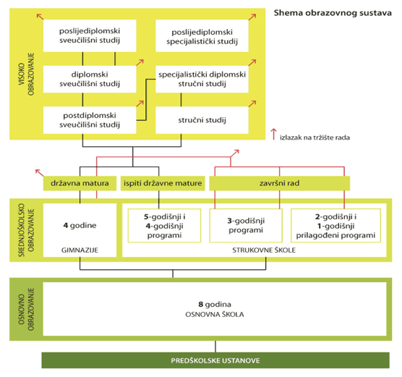

Slide 9
KOJA ZANIMANJA MOŽETE UPISATI U NAŠOJ OKOLICI -Varaždinska županija i Koprivnica
OVDJE JE DOSTUPNA BROŠURA ZA UPIS U SREDNJE ŠKOLE OD PROŠLE ŠKOLSKE GODINE - SVA ZANIMANJA SU POJAŠNJENA ZA SVAKU ŠKOLU.
LINK NA BROŠURU:
https://drive.google.com/file/d/1YWLO2cgTZ0EM464IPSYDweOx8IfBiFxw/view

Slide 10
ZDRAVSTVENI SMJER (zdravstvene usluge)
Ljudi koji se vole brinuti za životinje i ljude.
Zanimanja u ovom smjeru odnose se na promicanje zdravlja i liječenje bolesti. To uključuje istraživanja, prevenciju, liječenje i srodne zdravstvene tehnologije
Medicinska sestra/ tehničar opće njege (Medicinska škola Varaždin)
Zdravstveno -laboratorijski tehničar (Medicinska škola Varaždin)
Farmaceutski tehničar (Medicinska škola Varaždin)
Dentalni tehničar (Medicinska škola Varaždin)
Fizioterapeutski tehničar (Medicinska škola Varaždin)
TEHNIČAR NUTRICIONIST - Graditeljska, prirodoslovna i rudarska škola Varaždin
VETERINARSKI TEHNIČAR - SREDNJA ŠKOLA ARBORETUM OPEKA MARČARN - VINICA

Slide 11
Zdravstveni smjerovi u Koprivnici
Srednja škola Koprivnica
Zanimanja:
FARMACETUSKI TEHNIČAR (SREDNJA ŠKOLA KOPRIVNICA)
MEDICINSKA SESTRA / TEHNIČAR OPĆE NJEGE (SREDNJA ŠKOLA KOPRIVNICA)
TEHNIČAR NUTRICIONIST (SREDNJA ŠKOLA KOPRIVNICA)
FIZIOTERAPEUTSKI TEHNIČAR (SREDNJA ŠKOLA KOPRIVNICA)

Slide 12
2. PRIRODNI SMJEROVI (prirodna bogatstva i poljoprivreda)
Ljudi koji vole raditi vani s biljkama i životinjama.
Zanimanja u ovom smjeru su vezana uz poljoprivredu, okoliš i prirodne resurse. Oni uključuju poljoprivredne znanosti, znanosti o zemlji (meteorologija, oceanologija,...), znanosti o okolišu (ekologija, fizika, kemija, biologija, geografija,...), ribarstvo, šumarstvo, vrtlarstvo i biljni i životinjski svijet.

Slide 13
Prirodni smjerovi za upis Varaždin, Vinica, Koprivnica
Srednja škola Arboretum Opeka Marčan - VINICA
Poljoprivreda
Zanimanja u četverogodišnjem trajanju:
- POLJOPRIVREDNI TEHNIČAR OPĆI I AGROTEHNIČAR
- POLJOPRIVREDNI TEHNIČAR VRTLAR
- POLJOPRIVREDNI TEHNIČAR FITOFARMACEUT
Zanimanja u trogodišnjem trajanju:
- CVJEĆAR
- POMOĆNI VRTLAR

Slide 14
Prirodni smjerovi Varaždin
Graditeljska, prirodoslovna i rudarska škola Varaždin -srednja škola
RUDARSTVO, GEOLOGIJA I NAFTA : Rudarski tehničar, Geološki tehničar, Geotehničar
KEMIJSKA TEHNOLOGIJA - Kemijski tehničar
EKOLOGIJA - Ekološki tehničar

Slide 15
3. POPRAVLJANJE, GRADNJA I TEHNOLOŠKI SMJEROVI (industrijska i inženjerska tehnologija)
Ljudi koji vole graditi i otkrivati kako stvari rade.
Zanimanja u ovom smjeru odnose se na tehnologije potrebne za projektiranje, instalaciju i održavanje fizičkih sustava. One uključuju inženjering, proizvodnju, graditeljstvo, usluge i srodne tehnologije.
*VARAŽDIN -Graditeljska, prirodoslovna i rudarska škola Varaždin -srednja škola
GRADITELJSTVO: Arhitektonski tehničar, Rukovatelj s.g.s., Keramičar oblagač, JMO- jedinstveni model obrazovanja- Zidar, Tesar

Slide 16
POPRAVLJANJE, GRADNJA I TEHNOLOŠKI SMJEROVI (industrijska i inženjerska tehnologija)
*KOPRIVNICA -OBRTNIČKA ŠKOLA KOPRIVNICA - ZANIMANJA -KLIKNI NA LINK
ELEKTROTEHNIČAR, TEHNIČAR ZA RAČUNALSTVO, STROJOBRAVAR AUTOMEHANIČAR, INSTALATER GRIJANJA I KLIMATIZACIJE, PLINOINSTALATER, ELEKTROINSTALATER, ELEKTROMEHANIČAR, STOLAR, MONTER SUHE GRADNJE, SOBOSLIKAR-LIČILAC, VODOINSTALATER, AUTOELEKTRIČAR
-SVA OD NAVEDENIH ZANIMANJA SU VRLO TRAŽENA U POSLJEDNJE VRIJEME NA TRŽIŠTU RADA…
VRLO JE TEŠKO PRONAĆI PRAVOG DOBROG MAJSTORA...

Slide 17
*VARAŽDIN- STROJARSKA I PROMETNA ŠKOLA VARAŽDIN
https://www.youtube.com/watch?v=JnyhqKCzRNc&feature=youtu.be PROMO VIDEO
ZANIMANJA:

Slide 18
Elektrostrojarska škola Varaždin -ŠKOLA ZA NOVE TEHNOLOGIJE
PROMO FILM: https://www.youtube.com/watch?v=v-wG7VRl6Xg
ZANIMANJE I TRAJANJE ŠKOLOVANJA

Slide 19
4. POSLOVNI SMJER (poslovanje, upravljanje i tehnologija)
Ljudi koji vole raditi s brojevima i biti organizirani.
Zanimanja u ovom smjeru su vezana uz poslovno okruženje. To uključuje poduzetništvo, prodaju, marketing, računalne/informacijske sustave, financije, računovodstvo, kadrovsku službu, ekonomiju i menadžment.
GOSPODARSKA ŠKOLA VARAŽDIN -ZANIMANJA ≤ KLIKNI NA LINK

Slide 20
5. KREATIVNI SMJER (UMJETNOST I KOMUNIKACIJA) -navedena zanimanja su i u Elektrostrojarskoj školi
Ljudi koji vole crtati, pisati ili izvoditi.
Zanimanja u ovom smjeru su vezana uz humanističke znanosti iumjetnosti. To uključuje arhitekturu, grafički, unutrašnji i modni dizajn, pisanje, film, likovnu umjetnost, novinarstvo, jezici, mediji, oglašavanje i odnose s javnošću.

Slide 21
Kreativni smjer -za one koji imaju u sebi kreativne sposobnosti, ali i volju za trud i upornost...ovakva zanimanja zahtijevaju puno rada.
Glazbena škola u Varaždinu
SREDNJA STRUKOVNA ŠKOLA U VARAŽDINU - LIKOVNA UMJETNOST I DIZAJN, DRVODJELJSKI TEHNIČAR I DIZAJNER, MODNI TEHNIČAR, TEHNIČAR MODELAR OBUĆE I KOŽNE GALANTERIJE, GALANTERIST, KROJAČ,

Slide 22
6. POMAŽUĆI SMJER (uslužne djelatnosti)
Ljudi koji vole raditi s ljudima kako bi pomogli poboljšati stvari drugima.
Zanimanja u ovom smjeru odnose se na ekonomske, političke i društvene sustave. Oni uključujuobrazovanje, upravu, zakon i provedbu zakona, odmor i rekreaciju, vojsku, religiju, brigu za djecu, socijalne usluge i osobne usluge.

Slide 23
Pomažući smjer, škole i zanimanja:
SREDNJA STRUKOVNA ŠKOLA U VARAŽDINU - KOZMETIČAR, FRIZER
KONOBAR, PRODAVAČ, KUHAR, MESAR, PEKAR, POMOĆNI KUHAR I SLASTIČAR, POMOĆNI SOBOSLIKAR I LIČILAC, SLASTIČAR,
HOTELIJERSKO TURISTIČKI TEHNIČAR- (pod poslovni smjerovi)
VRLO SU TRAŽENA UGOSTITELJSKA ZANIMANJA.
PREGLEDOM BROŠURE MOŽETE PRONAĆI SVE O NJIMA.

Slide 24
KADA I KAKO KREĆU PRIJAVE ZA UPIS U SREDNJE ŠKOLE?
KADA?
PRIJAVE ĆE BITI TIJEKOM MJESECA SVIBNJA ILI LIPNJA 2021. GODINE
KAKO? PREKO INTERNETA - NA SLJEDEĆEM SLAJDU JE OPIS.
WEB STRANICA UPISI.HR.

Slide 25
NA MREŽNOJ STRANICI UPISI.HR

Slide 26
ZADAĆE UČENIKA i roditelja
Prikupljanje informacija (internet, škole, HZZ, Cisok, prijatelji,...)
Prijava u sustav i provjera osobnih podataka, ocjena, rezultata,...
Pregledavanje svih željenih zanimanja i informiranje o uvjetima upisa u svako zanimanje (www.upisi.hr)
Sastavljanje rang liste programa s roditeljima
Prijava rang liste programa na svojim stranicama
Praćenje rezultata prijava
Voditi brigu zajedno s roditeljima o pravovremenoj predaji potvrda i prijavnice
Otići u srednju školu i upisati se

Slide 27
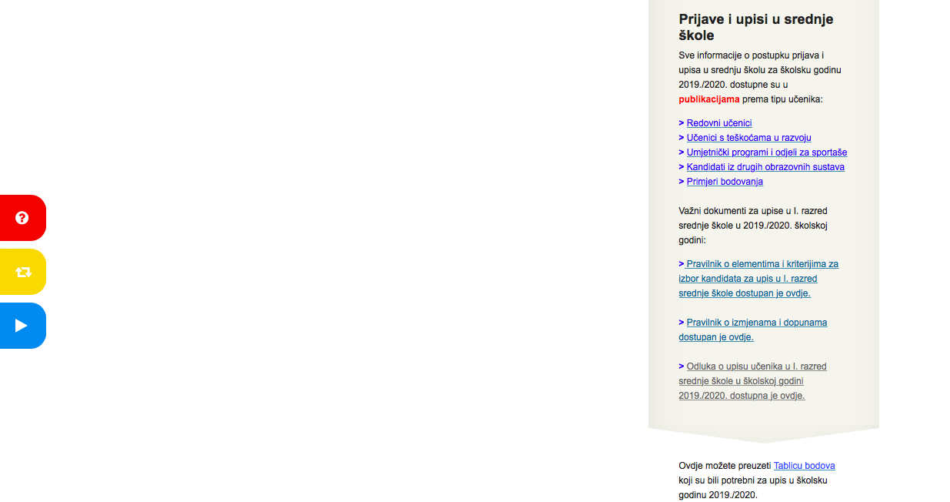
NA STRANICI UPISI.HR MOŽETE KLIKOM NA SVAKU OD STAVKI (LIJEVO PRONAĆI ČESTO POSTAVLJANA PITANJA I HODOGRAM, REDOSLIJED UPISA PRIJAŠNJE GODINE)
DESNO U IZBORNIKU TAKOĐER SU SVE INFORMACIJE I PRAVILNIK O TOME KOLIKO BODOVA DOBIVAJU UČENICI NA NATJECANJUMA, UKUPAN ZBROJ BODOVA NA OCJENE I DRUGO...

Slide 28
Kako se upisati u srednju školu?
U I. razred srednje škole upisuju se kandidati koji su završili osnovno obrazovanje, a u skladu s planiranim brojem upisnih mjesta.
Kandidati se za upis u obrazovne programe prijavljuju i upisuju putem mrežne stranice Nacionalnoga informacijskog sustava prijava i upisa u srednje škole (NISpuSŠ).
U svakome upisnom roku kandidat se može prijaviti ukupno 6 obrazovnih programa.

Slide 29
ŠTO SU ELEMENTI VREDNOVANJA?
Za upis u I. razred redovitoga srednjeg obrazovanja u srednjim školama prijavljenim kandidatima vrednuju se i boduju zajednički, poseban i dodatni element
link: pravilnik od prošle godine https://www.upisi.hr/docs/pravilnik_o_elementima_i_kriterijima_final.pdf

Slide 30
ZAJEDNIČKI ELEMENT
prosjeci svih zaključnih ocjena svih nastavnih predmeta na dvije decimale u posljednja četiri razreda osnovnoga obrazovanja (20 bodova)
za upis u programe za stjecanje strukovne kvalifikacije i programe obrazovanja za vezane obrte u trajanju od najmanje tri godine, vrednuju se i zaključne ocjene u posljednja dva razreda osnovnoga obrazovanja iz nastavnih predmeta Hrvatski jezik, Matematika i prvi strani jezik (50 bodova)

Slide 31
za upis u gimnazijske programe i programe obrazovanja za stjecanje strukovne kvalifikacije u trajanju od najmanje četiri godine, vrednuju se i zaključne ocjene u posljednja dva razreda osnovnoga obrazovanja iz nastavnih predmeta Hrvatski jezik, Matematika i prvi strani jezik te triju nastavnih predmeta važnih za nastavak obrazovanja u pojedinim vrstama obrazovnih programa (iz priloženoga Popisa predmeta posebno važnih za upis)(80 bodova)
primjeri bodovanja - link https://www.upisi.hr/docs/Primjeri_bodovanja.pdf -redovni učenici

Slide 32
Broj bodova koji je prošle godine bio učenicima dovoljan za upis u određena zanimanja:
LINK U NASTAVKU: https://www.upisi.hr/docs/Broj_bodova_potrebnih_za_upis_.pdf

Slide 34
ROKOVI I MINIMALNI BODOVNI PRAG.
NEMA MINIMALNOG BODOVNOG PRAGA.
ROKOVI
Rokovi prijava za upis, razredbeni postupak i upis određuju se u skladu s Odlukom o upisu učenika u I. razred srednje škole u školskoj godini 2020./2021. koju donosi ministar znanosti i obrazovanja TIJEKOM SVIBNJA.

Slide 36
IZ CISOKA VARAŽDIN POSLALI SU I OVE LINKOVE:
NA OVOM LINKU: https://www.cisok.hr/kamo-nakon-osnovne-skole-2/
Kamo nakon osnovne škole?
Dragi osmaši,
Za sve vas koji još uvijek niste sigurni koju biste srednju školu upisali, donosimo nekoliko linkova na kojima ćete pronaći korisne informacije i neke od alata za samoprocjenu vlastitih profesionalnih interesa. Samo informirana odluka je dobra odluka pa zato iskoristite slobodno vrijeme koje vam je sada na raspolaganju i istražite predložene dostupne izvore.

Slide 37
Portal e-Usmjeravanje – brojne informacije za lakše upravljanje karijerom
http://e-usmjeravanje.hzz.hr/
Moj izbor: upitnik za ispitivanje profesionalnih interesa http://e-usmjeravanje.hzz.hr/Predanketa
Opisi zanimanja http://e-usmjeravanje.hzz.hr/Pretraga
Brošura „Kamo nakon osnovne škole“ za sjeverozapadnu Hrvatsku(popis škola i programa)
http://www.hzz.hr/content/publikacije-skole/2019/Kamo_nakon_osnovne_skole-2019-SJEVEROZAPADNA.pdf
Put karijere – portal za pomoć u planiranju karijere (upitnici besplatni za korištenje) https://www.putkarijere.hr/
I, naravno, mrežne stranice srednjih škola s područja županije…
Sretno i uživajte u istraživanju!
Stručni tim CISOK-a Varaždin

Slide 38
“Najvažnija stvar za cijeli život je izbor zanimanja, a najčešće je to plod slučajnosti”
Blaise Pascal

